Slide 1

యేసును చూడండి
ఎలెన్ జి. వైట్ దర్శనం – Early Writings,
పుటలు 79–81

Slide 2




నేను తీవ్రమైన నిరాశలో, నా ముఖాన్ని చేతులతో కప్పుకొని ఇలా ఆలోచిస్తూ కూర్చున్నట్లు అనిపించింది:
“యేసు భూమిపై ఉంటే, నేను ఆయన వద్దకు వెళ్లి, ఆయన పాదాల వద్ద పడిపోయి, నా బాధలన్నింటినీ ఆయనకు చెప్పేదాన్ని. ఆయన నన్ను తిరస్కరించరు; నాపై కనికరపడతారు. నేను ఆయనను ప్రేమించి ఎల్లప్పుడూ సేవించేదాన్ని.”
అప్పుడే తలుపు తెరచుకుంది. అందమైన రూపం మరియు ముఖకాంతి గల ఒక వ్యక్తి లోపలికి వచ్చాడు. అతడు నన్ను కనికరంతో చూస్తూ ఇలా అన్నాడు:
“నీవు యేసును చూడాలనుకుంటున్నావా? ఆయన ఇక్కడే ఉన్నారు. నీవు కోరుకుంటే ఆయనను చూడవచ్చు. నీ వద్ద ఉన్నదంతా తీసుకొని నన్ను అనుసరించు.”

Slide 3




ఇది విని నేను చెప్పలేనంత ఆనందించాను. నా చిన్నచిన్న వస్తువులన్నింటిని, నాకు విలువైన జ్ఞాపకచిహ్నాలన్నింటిని తీసుకొని నా మార్గదర్శకుని అనుసరించాను.
అతడు నన్ను చాలా నిటారుగా మరియు బలహీనంగా కనిపించే మెట్ల వద్దకు తీసుకెళ్లాడు.
నేను మెట్లు ఎక్కడం ప్రారంభించినప్పుడు, అతడు హెచ్చరించాడు:
“పైకి మాత్రమే చూడు. లేకపోతే తల తిరిగి పడిపోతావు.”
ఆ నిటారైన మార్గాన్ని ఎక్కుతున్న అనేక మంది శిఖరాన్ని చేరకముందే కిందపడిపోయారు.

Slide 4




చివరకు మేము చివరి మెట్టును చేరి ఒక తలుపు ముందు నిలిచాము.
అక్కడ నా మార్గదర్శి నేను తీసుకొచ్చిన వస్తువులన్నింటినీ బయట వదిలివేయమని చెప్పాడు. నేను సంతోషంగా వాటిని అక్కడ ఉంచాను.
తర్వాత అతడు తలుపు తెరిచి లోపలికి వెళ్లమని చెప్పాడు.

Slide 5


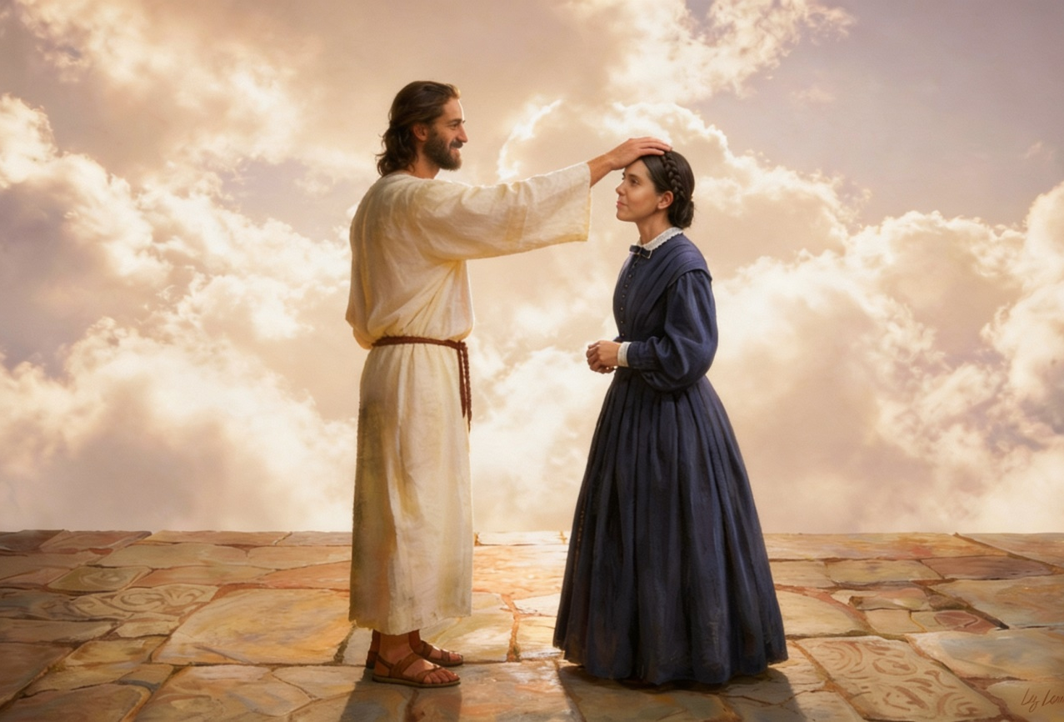
ఒక క్షణంలోనే నేను యేసు సమక్షంలో నిలిచాను.
ఆ అందమైన ముఖాన్ని గుర్తించడంలో ఎలాంటి సందేహం లేదు. అంతటి కరుణ, మహిమ, ప్రేమతో కూడిన ముఖకాంతి మరెవరిదీ కాదు.
ఆయన నన్ను చూసినప్పుడు, నా జీవితంలోని ప్రతి పరిస్థితి, నా హృదయంలోని ప్రతి ఆలోచన మరియు భావం ఆయనకు తెలుసని నేను వెంటనే గ్రహించాను.
ఆయన పరిశోధించే చూపును తట్టుకోలేనని భావించి నా ముఖాన్ని దాచుకోవడానికి ప్రయత్నించాను. కానీ ఆయన చిరునవ్వుతో దగ్గరకు వచ్చి, నా తలపై తన చేయి ఉంచి ఇలా అన్నారు:
“భయపడకు.”
ఆయన మధురమైన స్వరం నా హృదయాన్ని ఎన్నడూ అనుభవించని ఆనందంతో నింపింది.

Slide 6



నేను ఆనందంతో మాటలు రాలేకపోయాను. వర్ణించలేని సంతోషంతో ఆయన పాదాల వద్ద సాష్టాంగపడ్డాను.
అలా ఉండగా, మహిమతో కూడిన అద్భుత దృశ్యాలు నా ముందుగా గడిచిపోయాయి. నేను పరలోకంలోని భద్రత మరియు సమాధానాన్ని చేరుకున్నట్లు అనిపించింది.

Slide 7




కొంతసేపటి తరువాత నాకు బలం తిరిగి వచ్చింది. నేను లేచాను.యేసు ప్రేమపూరిత దృష్టి ఇంకా నాపైనే ఉంది. ఆయన చిరునవ్వు నా ఆత్మను ఆనందంతో నింపింది. ఆయన సన్నిధి నాకు పవిత్రమైన భయభక్తిని మరియు వర్ణించలేని ప్రేమను కలిగించింది.
ఆ తర్వాత నా మార్గదర్శి తలుపు తెరిచాడు. మేమిద్దరం బయటకు వచ్చాము.
అతడు నేను బయట వదిలివచ్చిన వస్తువులన్నింటినీ మళ్లీ తీసుకోవాలని చెప్పాడు.

Slide 8


అలా చేసిన తరువాత, అతడు చుట్టి ఉంచిన ఒక ఆకుపచ్చ తాడును నాకు ఇచ్చాడు.
దానిని నా హృదయానికి దగ్గరగా ఉంచుకోవాలని చెప్పాడు. యేసును చూడాలనిపించినప్పుడు, దానిని తీసి పూర్తిగా చాపమని చెప్పాడు.అయితే దానిని ఎక్కువకాలం చుట్టి ఉంచవద్దని హెచ్చరించాడు. అలా చేస్తే అది ముడిపడి, మళ్లీ సరిచేయడం కష్టమవుతుందని చెప్పాడు. ఈ కల నాకు ఆశను ఇచ్చింది.

Slide 9



నేను ఆ తాడును నా హృదయానికి దగ్గరగా ఉంచుకొని, ప్రభువును స్తుతిస్తూ, యేసును ఎక్కడ కనుగొనవచ్చో కలిసిన ప్రతి ఒక్కరికీ ఆనందంగా చెబుతూ ఆ ఇరుకైన మెట్లు దిగివచ్చాను.
ఆ ఆకుపచ్చ తాడు నా దృష్టిలో విశ్వాసానికి (Faith) ప్రతీకగా అనిపించింది. దేవునిపై సరళమైన, సంపూర్ణమైన నమ్మకపు సౌందర్యం నా చీకటిగా ఉన్న ఆత్మకు అర్థమవడం ప్రారంభమైంది.

